Slide 1
实验平台—EP介绍

Slide 2
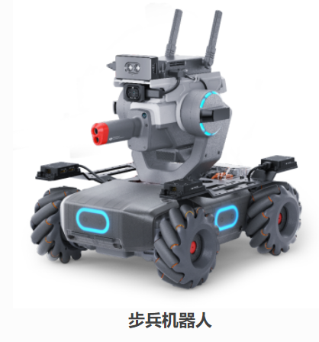
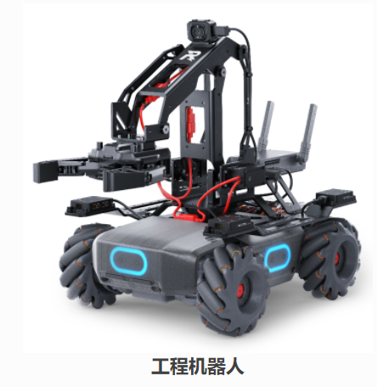
一、硬件平台介绍
RoboMaster EP 教育拓展套装在 RoboMaster S1 教育机器人的基础上延展出丰富的拓展性，配有完善的课程内容及全新 RoboMaster 青少年专属赛事；各类编程模块均围绕教学需求精心设计，带来焕然一新的教学与学习体验，拓展未来教育的全新边界。

Slide 3
RoboMaster EP 教育套装可以组装出步兵机器人或工程机器人。其中步兵机器人在外观上与常规版本的 S1 较为接近，并在软硬件上进行了升级，增加了许多新部件， 极大地提升了拓展能力，升级后的机器人能够通过传感器转接模块接入第三方传感器，拥有更多的可编程空间。

Slide 4
工程机器人在外观上基于 S1 做了较大的改动：采用一个并联机械臂代替安装在底盘正中央的云台结构，保留了图传系统，并且在机械臂末端装配一个机械夹爪，从而可以执行更加复杂的任务。在底盘的行动能力和整机的拓展能力方面，则与步兵机器人水准相当。

Slide 5
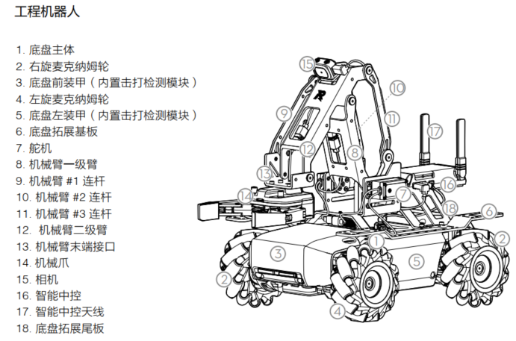

Slide 6
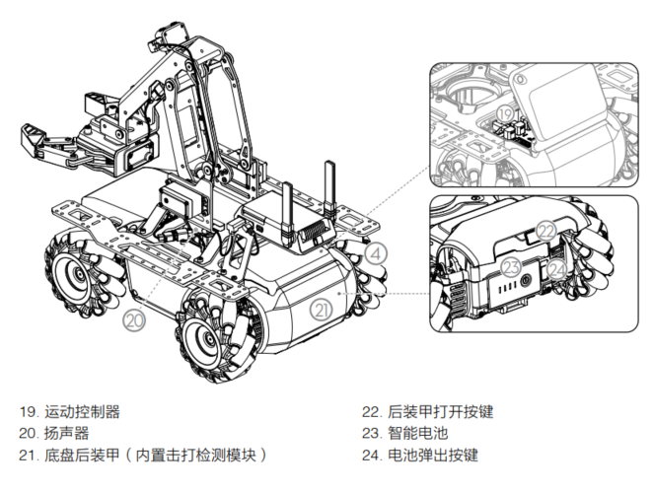

Slide 7
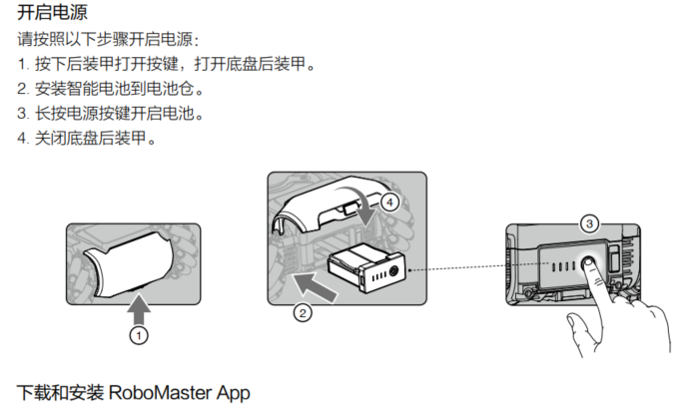

Slide 8
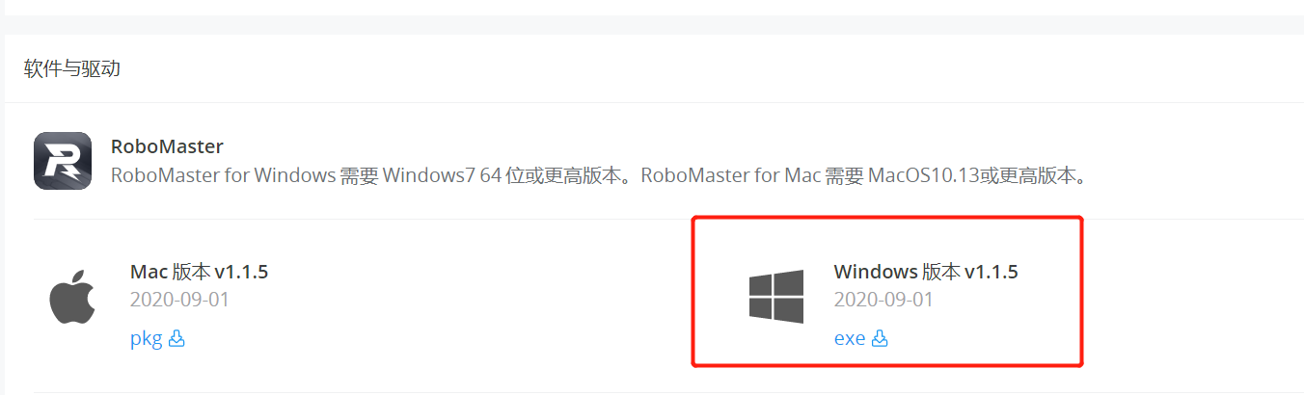
电脑APP安装
地址：https://www.dji.com/cn/robomaster-ep/downloads

